Slide 1
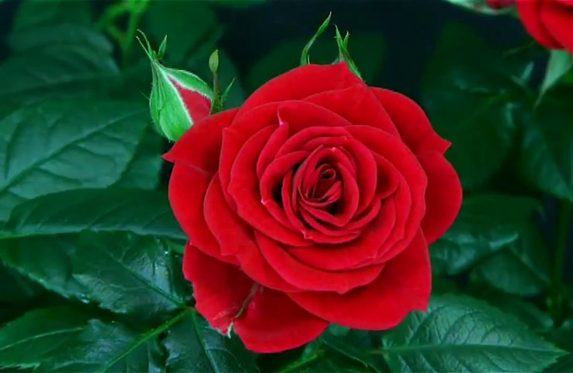
সবাইকে শুভেচ্ছা

Slide 2
শিক্ষক পরিচিতি
মোহাম্মদ গোলাম মোস্তফা
সহকারি শিক্ষক।
রহিমদী সরকারি প্রাথমিক বিদ্যালয়।
সদর, নরসিংদী ।

Slide 3
পাঠ পরিচিতি
বিষয় –বাংলা
শ্রেণী-দ্বিতীয়
পাঠ-ছবির গল্প (সুন্দরবন)
পাঠ্যাংশ-অমি খুব …………কুমির।

Slide 4
শিখন ফল
১।গল্প শুনে বুঝতে পারবে ও আনন্দ লাভ করবে।
২। ছবি দেখে বর্ণনা করতে পারবে।

Slide 5
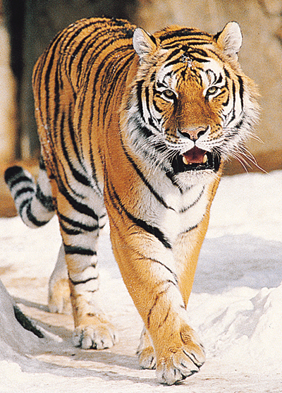

Slide 6
সুন্দরবন

Slide 7
অমি খুব খুশি।বাবা-মার সাথে বেড়াতে এসেছে সুন্দরবনে।

Slide 8
সুন্দরবনে আছে নানা রকম গাছ

Slide 9
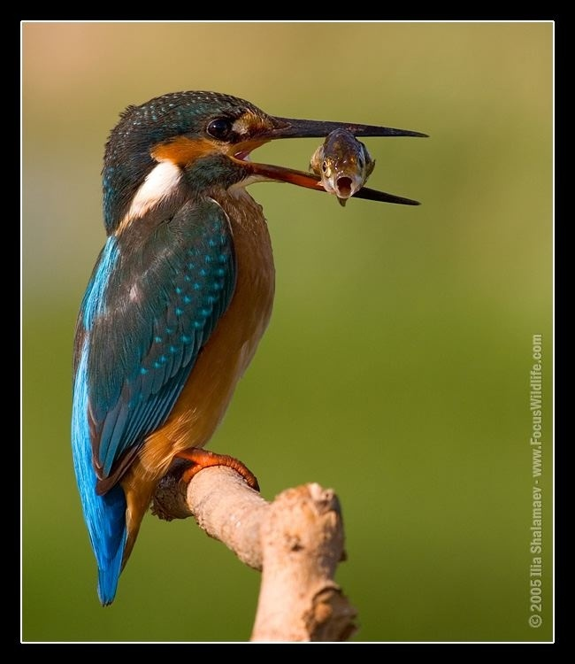
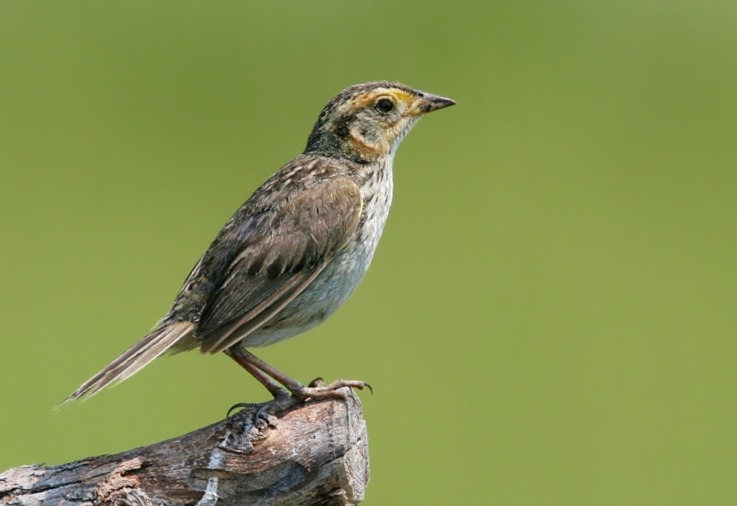
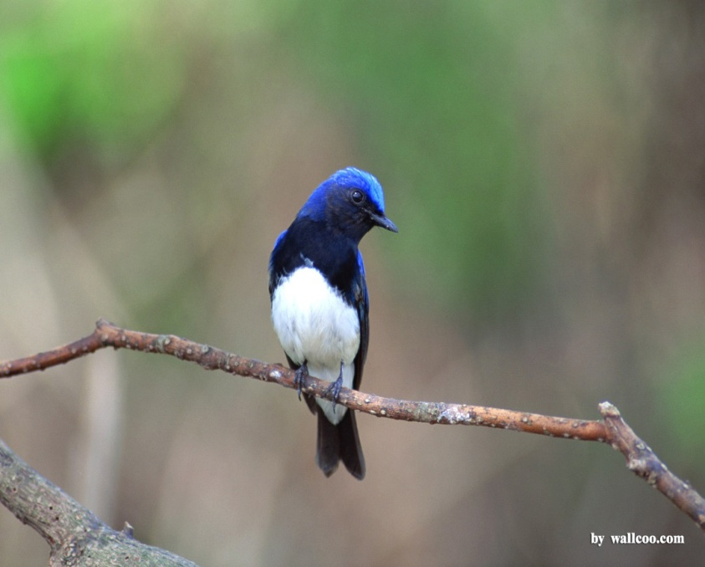
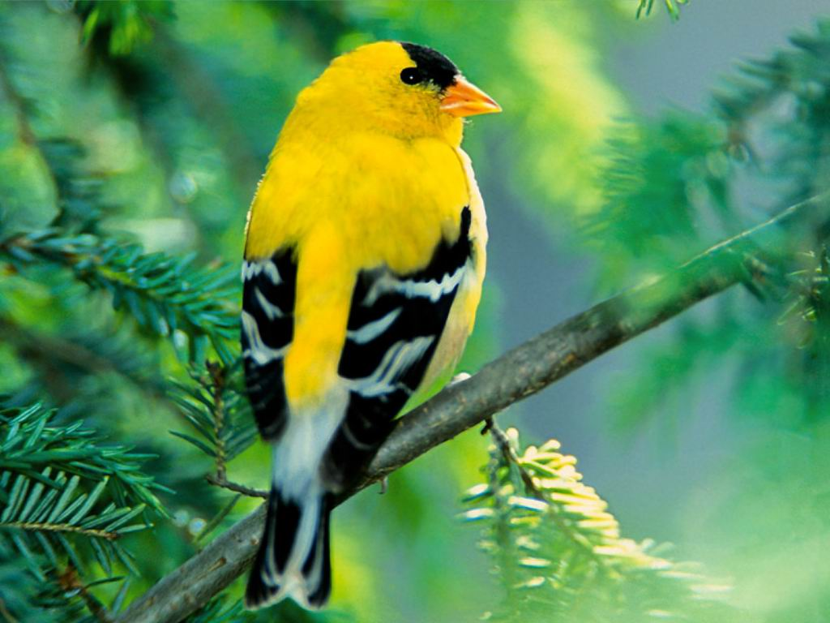

Slide 10
সুন্দরবনে আছে নানা রঙ্গের পাখি।

Slide 11
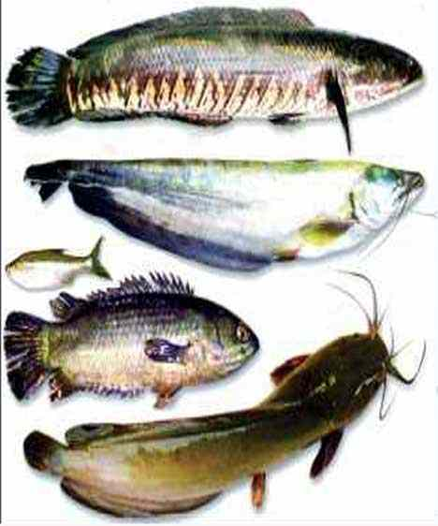
নদীতে আছে নানা রকম মাছ

Slide 12
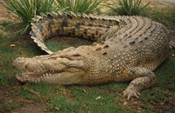
আরও আছে কুমির।

Slide 13
সুন্দর বন
ন্দ
ন
দ

Slide 14
শুণ্যস্থানে সঠিক বাক্যশব্দ বসিয়ে বল
মাছ, সুন্দরবন,
1।অমি বেড়াতে এসেছে………
২।সুন্দরবনে আছে না্না রকম গাছ,পাখি……

Slide 15
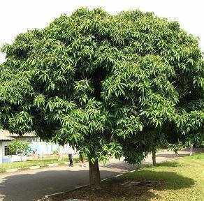
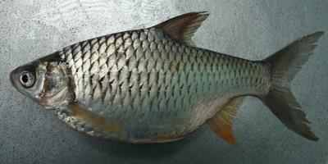
ছবি দেখে শব্দ তৈরি করি।
ছ
গা
ছ
মা

Slide 16
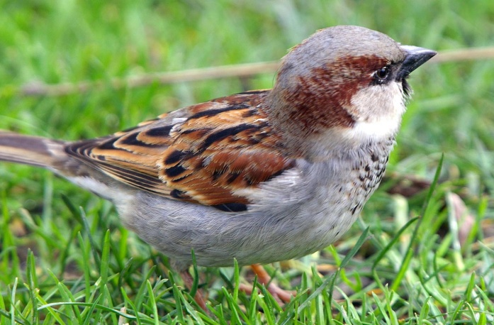
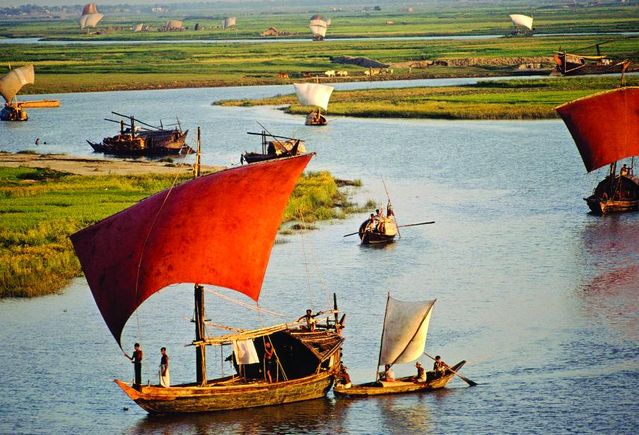
খি
পা
দী
ন

Slide 17
বাক্য লিখ।
সুন্দরবন-অমি সুন্দরবনে বেড়াতে এসেছে।
গাছ-সুন্দরবনে নানা রকম গাছ আছে।
পাখি-সুন্দরবনে নানা রকম পাখি আছে।

Slide 18
পাঠ্য বইয়ের ছয় পৃষ্ঠা খোল
দল ১
দল ২
১ও২ নং ছবি নিয়ে
আলোচনা করে
১টি করে বাক্য লিখ।
৩ও৪নং ছবি নিয়ে
আলোচনা করে
১টি করে বাক্য লিখ।

Slide 19
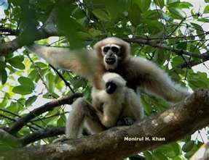
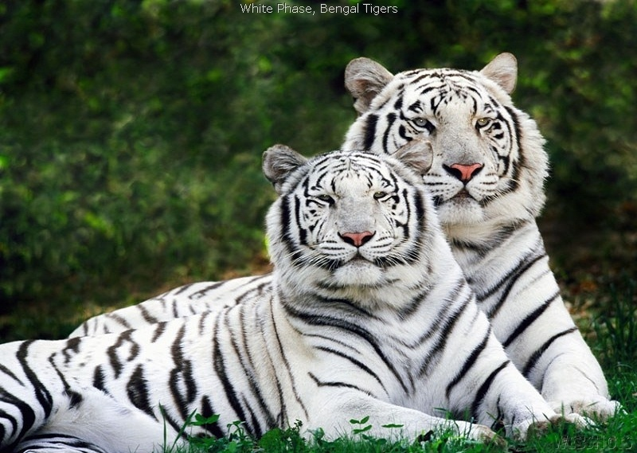
মূল্যায়ন
১।ছবিতে কি আছে?
২। গাছ, পাখি দিয়ে বাক্য বল।
৩।সাজিয়ে লিখঃ ছ গা,দী ন।

Slide 20
ধন্যবাদ

